Slide 1
Общественно-консультативный совет при Саратовском УФАС России:
«Реализация специализации Саратовского УФАС России по недобросовестной конкуренции»
07.10.2016 г.Саратов

Slide 2

Упаковка мороженого
ООО «Саратов-Холод Плюс»

Slide 3
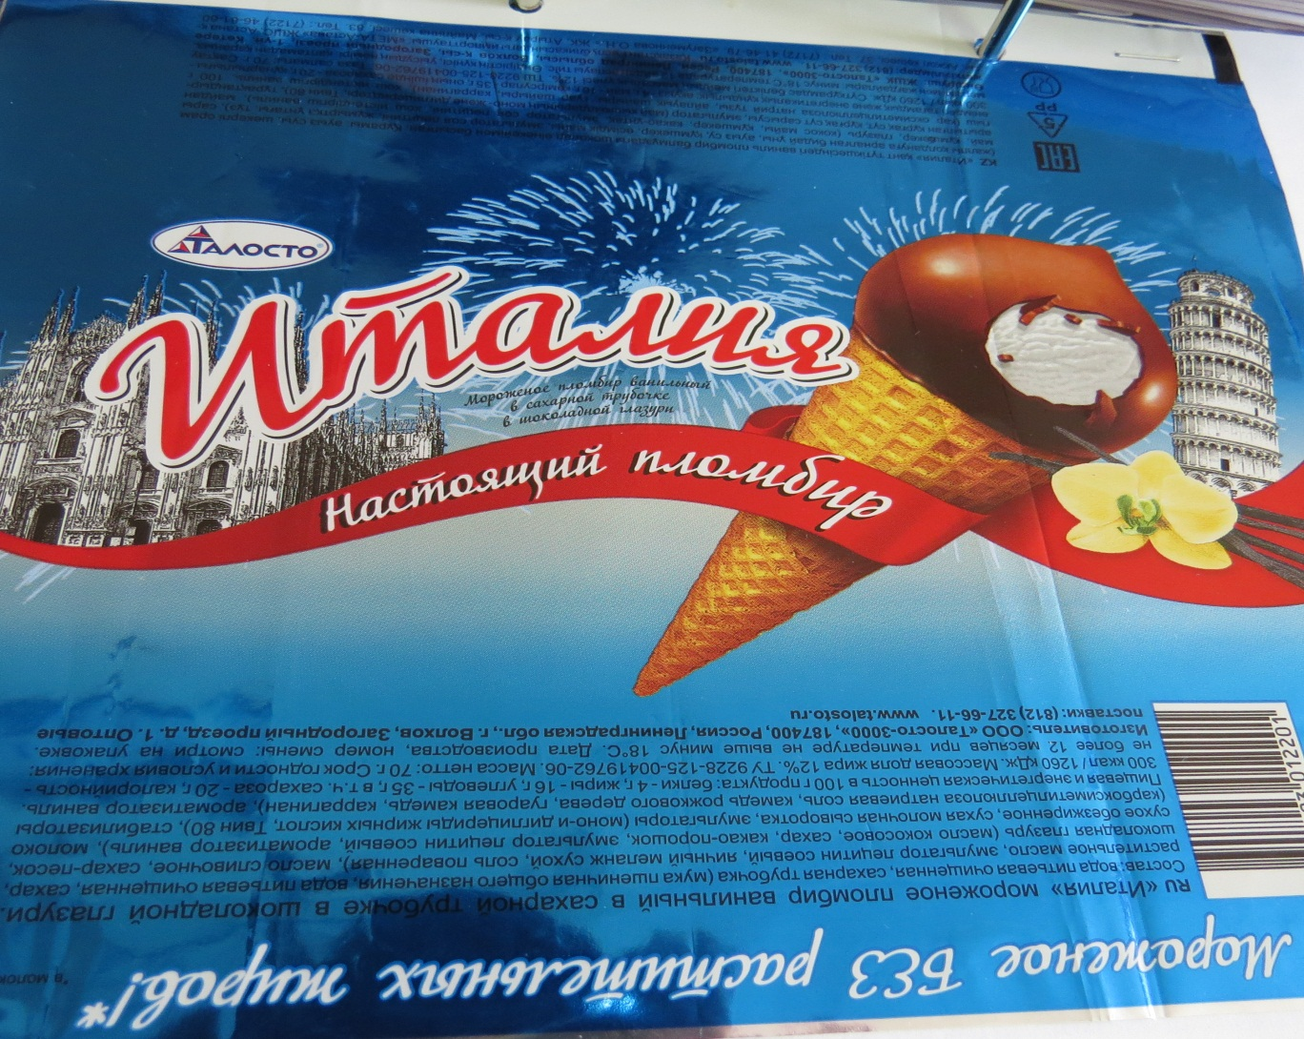
Упаковка мороженого
ООО «Талосто-3000»

Slide 4
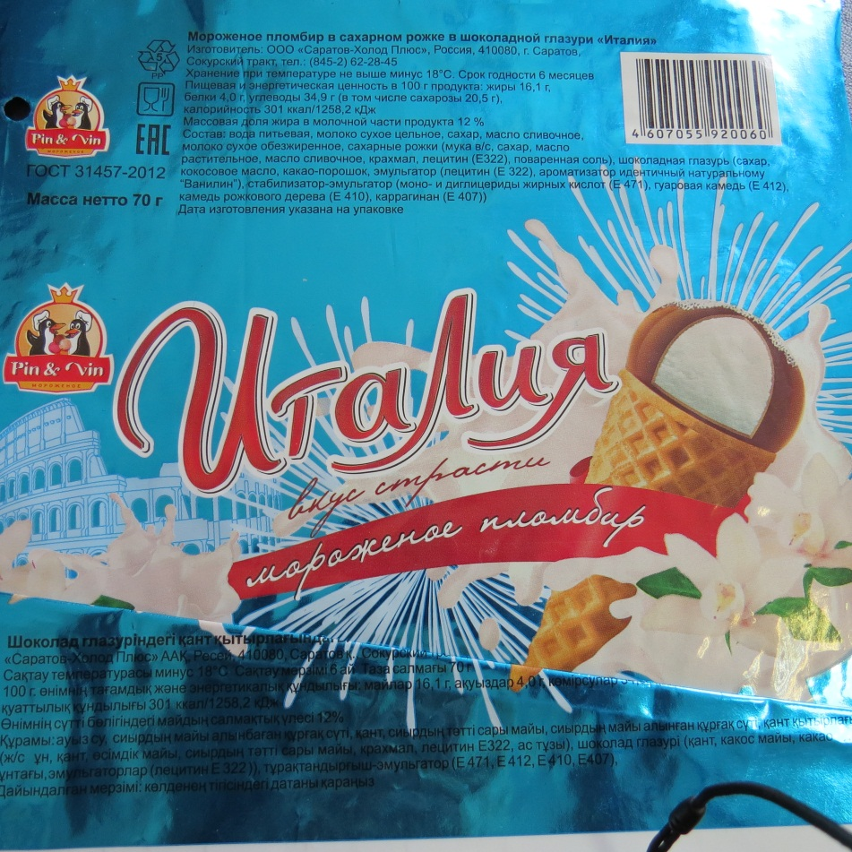
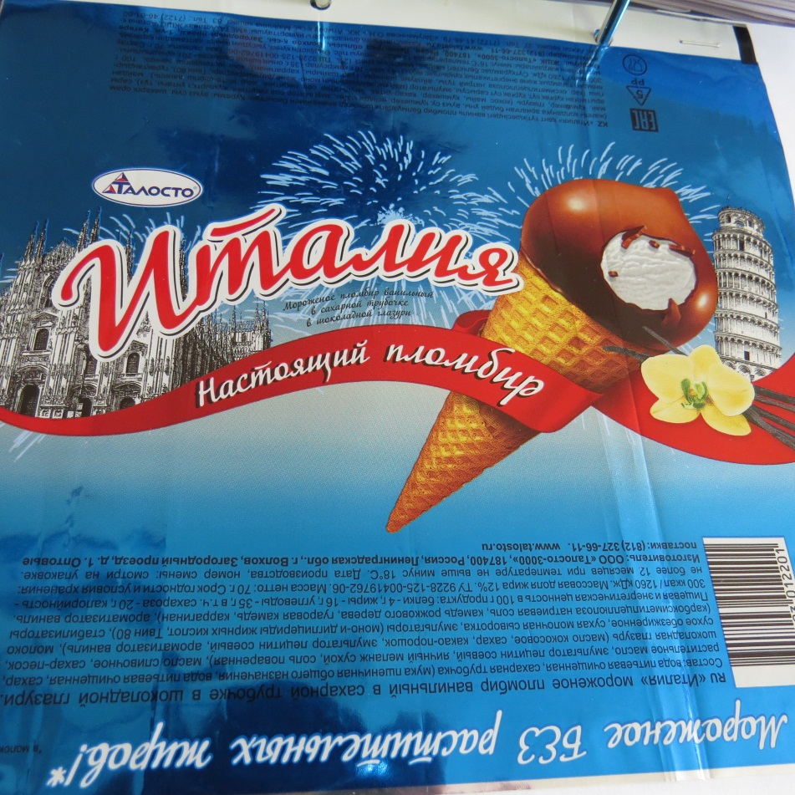
Сравнение упаковок
ООО «Талосто-3000»
ООО «Саратов-Холод Плюс»

Slide 5
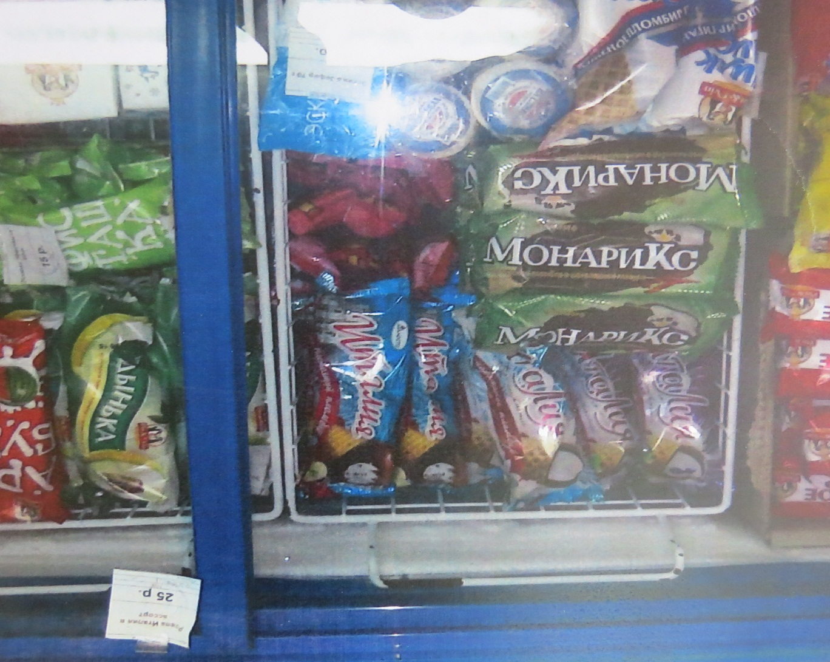
В витрине магазина
Саратов-Холод Плюс
Талосто

Slide 6

ОАО «Детский мир» г. Москва

Slide 7
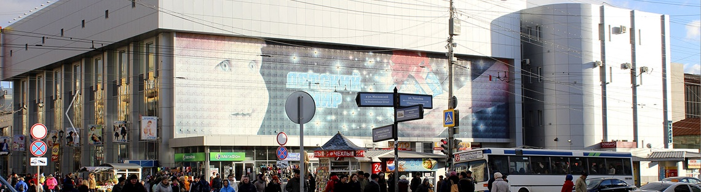
ЗАО «Детский мир» г. Саратов

Slide 8
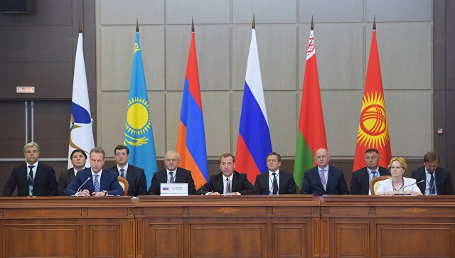
Евразийский экономический союз

Slide 9

Страны ЕАЭС
Россия
Белоруссия
Казахстан
Армения
Киргизия

Slide 10

Заявление ООО ПФК «СарГазКом»
Сигнализатор загазованности

Slide 11

Заявление АО «Квант-Телеком» повреждение волоконно-оптической линии связи

Slide 12
Спасибо за внимание!

